Slide 1
Sémantické aspekty katalogizace IX.
20. 11. 2017
PhDr. Jiří Stodola, PhD.

Slide 2
Standardy pro katalogizaci
Pravidla – umožňují vybrat a předepsaným způsobem zapsat údaje
Formáty – představují strukturu, do níž se vepisují údaje (podle pravidel); slouží k výměně bibliografických a katalogizačních záznamu

Slide 3
Pravidla AACR2
Úvodní pasáže
Část I. Bibliografický popis
Část II. Záhlaví, unifikované názvy a odkazy
Závěrečné pasáže

Slide 4
Úvodní pasáže
Předmluva k českému vydání Anglo-amerických katalogizačních pravidel
Dodatek k Předmluvě k českému vydání
Předmluva k revidovanému vydání z roku 1988
Předmluva ke druhému vydání Anglo-amerických katalogizačních pravidel z roku 1978 (Výtah)
Obecný úvod

Slide 5
Část I. Bibliografický popis
Úvod
1 Všeobecná pravidla popisu
2 Knihy, brožury a jednolistové tisky
3 Kartografické dokumenty
4 Rukopisy
5 Hudebniny
6 Zvukové dokumenty
7 Filmy a videozáznamy
8 Grafické dokumenty
9 Elektronické zdroje
10 Trojrozměrné dokumenty
11 Mikrodokumenty
12 Pokračující zdroje
13 Analytické záznamy

Slide 6
Všeobecná pravidla popisu
0 Obecná pravidla
1 Oblast údajů o názvu a odpovědnosti
2 Oblast údajů o vydání
3 Oblast specifických údajů
4 Oblast nakladatelských údajů
5 Oblast údajů fyzického popisu
6 Oblast údajů o edici
7 Oblast údajů poznámky
8 Oblast údajů o standardním čísle a dostupnosti
9 Suplementy (Přílohy)
10 Popisné jednotky sestávající se z několika druhu dokumentů
11 Faksimile, fotokopie a jiné reprodukce

Slide 7
Část II. Záhlaví, unifikované názvy a odkazy
Úvod
21 Volba selekčních údajů
22 Personální záhlaví
23 Geografická jména
24 Korporativní záhlaví
25 Unifikované názvy
26 Odkazy

Slide 8
Závěrečné pasáže
Přílohy
  A Psaní velkých písmen
  B Zkratky
  C Číslovky
  D Slovník termínů
  E Úvodní členy
Rejstřík

Slide 9
RDA (Resource Description and Access)
Navazují na AACR2
Definitivní první verze r. 2010
2013 – Library of Congress, National Agricultural Library, National Library of Medicine
2015 – ČR
Kompatibilní s AACR2
Základem FRBR (Functional Requirements for Bibliografic Records) a FRAD (Functional Requirements for Authority Data) – odpovídá tomu struktura RDA

Slide 10
RDA a AACR2
Převzata řada pravidel z AACR2
Strukturována podle FRBR
Výrazně se změnily údaje o druhu dokumentu, rozšíření u „nakladatelských údajů“
RDA obsahují více alternativních (volitelných) pravidel – kvůli jednotě jsou nutné národní interpretace
Interpunkce není součástí pravidel jako takových, vychází se z ISBD

Slide 11
Struktura RDA 1
1. část – atributy entit – identifikují entitu
2. část – vztahy mezi entitami – poskytují další informaci
10 oddílů

Slide 12
Struktura RDA 2
Oddíl 1 – atributy provedení
Oddíl 2 – atributy díla a vyjádření
Oddíl 3 – atributy osob, rodin a korporací
Oddíl 4 - bude dopracován, bude se týkat entit používaných při věcném zpracování
Oddíl 5-10 – vztahy mezi entitami (entity 1 a 2, entity 3, entity 1 mezi sebou atd.)

Slide 13
Formáty
V 60. letech první strojem čitelné báze dat
Nutnost standardizace struktury
MARC – Machine Readable Catalogue/Cataloguing

Slide 14
Druhy formátů
Interní – v rámci jednoho systému
Výměnné – v rámci různých systémů
  MARCové
    Regionální či národní
    Mezinárodní
  neMARCové

Slide 15
Nemarcové formáty
MABI
INSPEC
Chemical Abstracts
AGRIS
a další

Slide 16
Formáty typu MARC
národní
mezinárodní
formáty anglo-saské koncepce (USMARC, UKMARC, CANMARC, OCLC-MARC, MARC 21 …)
formáty franko-italské koncepce (INTERMARC, PICA-MARC …)
formáty typu UNIMARC (UNIMARC+CZ …)
UNIMARC
UNISIST Reference Manual
Common Communiction Format (CCF)

Slide 17
MARC v ČR
90. léta 20. stol. – automatizace knihoven
1996 – UNIMARC
2003-2004 – paralelně používány formáty UNIMARC a MARC 21
Od 2004 – MARC 21

Slide 18
MARC 21
MARC 21 Bibliografický formát (Format for Bibliographic Data)
  pro různé druhy dokumentů (knihy, pokračující zdroje, mapy …)
MARC 21 Formát pro exemplářové údaje (Format for Holdings Data)
  pro údaje o knihovních jednotkách
MARC 21 Formát pro autority (Format for Authority Data)
  pro jmenné a předmětové selekční údaje
MARC 21 Format for Classification Data
  pro systematické selekční jazyky (MDT, DDC …)
MARC 21 Format for Community Information
  pro události, pořady, služby

Slide 19
Struktura MARCu
Formát MARC 21 je souborem kódů a označení obsahu. Pro MARC je definována
struktura záznamu (record structure) – definována v v Information Interchange Format (ANSI Z39.2) nebo Format for Information Exchange (ISO 2709)
označení obsahu (content designation) – vlastní jádro MARCu
obsah (content) – nedefinován v pravidlech

Slide 20
Struktura MARC podle ISO 2709
01041cam--2200265-a-45000010020000000030004000200050017000240080041000410100024
000820200025001060200044001310400018001750500024001930820018002171000032002352
450087002672460036003542500012003902600037004023000029004395000042004685200220
00510650003300730650001200763^---89048230-/AC/r91^DLC^19911106082810.9^891101s1990----maua---j------000-0-eng--^##$a---89048230-/AC/r91^##$a0316107514 :$c$12.95^##$a0316107506 (pbk.) :$c$5.95 ($6.95 Can.)^##$aDLC$cDLC$dDLC^00$aGV943.25$b.B74 1990^00$a796.334/2$220^10$aBrenner, Richard J.,$d1941-^10$aMake the team.$pSoccer :$ba heads up guide to super soccer! /$cRichard J. Brenner.^30$aHeads up guide to super soccer.^##$a1st ed.^##$aBoston :$bLittle, Brown,$cc1990.^##$a127 p. :$bill.;$c19 cm.^##$a"A Sports illustrated for kids book."^##$aInstructions for improving soccer skills. Discusses dribbling, heading,playmaking, defense, conditioning, mental attitude, how to handle problems with coaches, parents, and other players, and the history of soccer.^#0$aSoccer$vJuvenile literature.^#1$aSoccer.^\

Slide 21
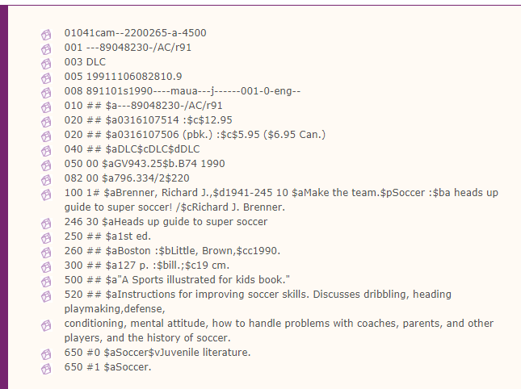
Struktura MARC – řádkový MARC

Slide 22
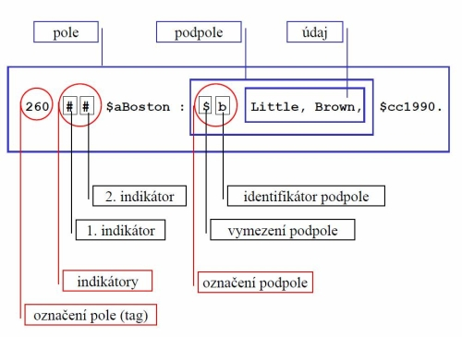
Obsah MARCu

Slide 23
Notační konvence
vymezení podpole – $ nebo
znak ukončení pole (field terminator) – FT nebo ^
znak ukončení záznamu (record terminator) – RT nebo \
mezera (blank) # nebo
výplňový znak (fill character) |

Slide 24
Struktura záznamu
Návěští
Adresář (ne u řádkového MARCu)
Proměnná pole
Znak ukončení záznamu (ne u řádkového MARCu)

Slide 25
Návěští
Návěští je první pole v každém záznamu. Obsahuje základní údaje potřebné pro zpracování záznamu. Data v tomto poli jsou identifikována pozicí v rámci návěští. Návěští obsahuje číslice a kódované údaje. Délka pole je 24 znaků / pozice 0-23.

Slide 26
Adresář
Adresář začíná na pozici 24 a končí znakem ukončení pole (field terminator). Obsahuje seznam umístění proměnných polí v záznamu. Skládá se z řetězců (entry) o délce 12 znaků, přičemž každý řetězec odpovídá jednomu proměnnému poli a každý řetězec se skládá z:
označení pole (tag) – 3 znaky
délka pole (length-of-field) – 4 znaky
počáteční pozice pole (field starting position) – 5 znaků (pozice pole vzhledem k prvnímu poli proměnných údajů)

Slide 27
Proměnná pole
Proměnná pole obsahují vlastní údaje. Každé pole je identifikováno označením pole (tagem). Tagy nejsou v polích uváděny, objevují se pouze v adresáři, což ovšem neplatí pro řádkový MARC. V řádkovém MARCu není adresář a označení polí je jejich součástí. Rozlišují se dva typy proměnných polí:
proměnná kontrolní pole (variable control fields)
proměnná pole údajů (variable data fields)

Slide 28
Proměnná kontrolní pole
Proměnná kontrolní pole obsahují základní údaje potřebné pro zpracování záznamu.
Označení kontrolních polí začíná vždy dvěma nulami – 00X.
Kontrolní pole se skládají z údajů a znaku ukončení pole (v záznamu podle ISO 2709) nebo z označení pole a údajů (v řádkovém MARCu).
Rozlišují se pole, kde obsah pole tvoří jeden údaj, např. pole 001, a pole, která se skládají z několika kódovaných údajů, např. pole 008. O jaký údaj se jedná, je pak určeno pozicí znaků v rámci pole.

Slide 29
Proměnná pole údajů
Proměnná pole údajů obsahují bibliografické či jiné údaje. Tvoří je všechna proměnná pole (01X – 8XX) vyjma kontrolních polí. Pole mohou být opakovatelná nebo neopakovatelná. Skládají se z:
označení pole – platí pouze pro řádkový MARC
2 indikátory (indicators, indicator positions)
označení podpole (subfield code)
údaj
znak ukončení pole (field terminator) – neplatí pro řádkový MARC

Slide 30
Indikátory
obsahují hodnoty, které vysvětlují nebo doplňují údaje obsažené v poli.
Jsou definovány nezávisle pro každé pole.
Hodnota každého indikátoru je interpretována nezávisle – nikdy společně a může být vyjádřena abecedním znakem, číslicí či mezerou (mezera zpravidla vyjadřuje, že indikátor není definován).

Slide 31
Podpole
Podpole identifikuje údaje uvnitř pole.
Skládá se z vymezeni podpole (delimiter), identifikátoru podpole (data element identifier), který tvoří abecední (malá) písmena nebo znak číslice.
Každé pole obsahuje nejméně jedno označení podpole.
Označení podpolí jsou definovány nezávisle pro každé pole.
Pořadí podpolí je dáno standardy pro obsah, např. AACR2.

Slide 32
Rozdělení proměnných polí údajů
0XX Kontrolní informace, identifikační čísla, kontrolní pole,klasifikační znaky atd.
1XXHlavní záhlaví
2XX Názvy a údaje o vydání, nakladatelské údaje atd.
3XX Údaje fyzického popisu atd.
4XX Údaje o edici
5XX Poznámky
6XX Věcné selekční údaje
7XX Vedlejší záhlaví s výjimkou předmětů a edic; propojovací pole
8XX Vedlejší záhlaví pro edici; knihovní jednotky atd.
9XX Pole pro národní použití

